Slide 1


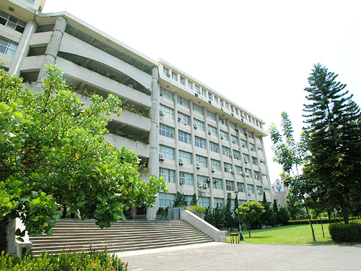

2013 模具工程系
學生暑期
校外實習課程

Slide 2
暑期校外實習課程
暑期校外實習課程：選修課程，二學分
修課對象：本系日間部在學學生
實習時間：七月一日至八月三十一日
→ 實習時數為每週40小時，共8週，以 正常工作時段為原則

Slide 3
為何參與暑期校外實習課程?
就業-- 增加專業實質工作經驗
強化履歷內容
升學-- 有助於 申請學校
(國內外研究所)

Slide 4
模具系 校外實習選課事宜
系辦登記選課
準備履歷表(系網站download)
履歷表紙本與電子檔
交至系辦公室
等候通知INTERVIEW時間
INTERVIEW 結果通知與選課?

Slide 5
暑期校外實習合作廠商
實習機構 | 公司地址 | 需求 人數
直正精密股份有限公司 | 高雄縣岡山鎮本洲工業區本工一路8號 | 3
鴻森事業股份有限公司 | 高雄市前鎮區中山二路2號17樓之2 | 3
高準精密工業股份有限公司 | 高雄市楠梓區楠梓加工區新建南路2號 | 8
鴻君科技股份有限公司 | 高雄市路竹區北嶺里路科五路98號5樓(南部科學園區路竹基地) | 2
金億唐精密股份有限公司 | 高雄市大寮區光明路一段36巷11之8號 | 3
顺升昌企業(股)公司 | 高雄市大社區民族路13-26號 | 5
天星料管工業股份有限公司 | 桃園縣龜山鄉大華村頂湖九街11號 (林口第四工業區） | 2

Slide 6
暑期校外實習合作廠商(續)
實習機構 | 公司地址 | 需求 人數
金呈益企業有限公司 | 台中市大里區西湖路135號 | 1
壯鋼機械股份有限公司 | 台中市西屯區工業十二路4號 | 1-2
新鷹精器股份有限公司 | 高雄市燕巢區角宿里四林路134號 | 2
信錦企業股份有限公司 | 新北市中和區建康路168號9樓 | 2
竑盛涪實業有限公司 | 高雄市鳥松區東山路82號 | １
宏泰工業有限公司 | 台南市永康區和平東路７９號 | ２

